Slide 1

Přírodní vědy aktivně a interaktivně
Elektronický materiál byl vytvořen v rámci projektu OP VK CZ.1.07/1.1.24/01.0040
Zvyšování kvality vzdělávání v Moravskoslezském kraji
Střední průmyslová škola stavební, Havířov, příspěvková organizace
Název EM | Lidské klouby
Název sady EM | GOJ_BIO_13
Vzdělávací obor | Biologie
Vzdělávací oblast | Člověk a příroda, Informační a komunikační technologie
Autor | Mgr. Jaroslav Goj
Ročník | 1
Anotace | Klouby, Styčné plochy, Synoviální tekutina, Jamka a Hlavice, Kyčel, Rameno, Hlezno, Loket, Koleno

Slide 2
LIDSKÉ KLOUBY

Slide 3
Kloub (articulatio)
Je spojení dvou nebo více kostí.
Slouží k pohybu určité části těla.
Kloub se skládá z dvou styčných ploch krytých chrupavkou.
Jedna plocha se nazývá kloubní hlavice (vypouklý konec jedné kosti).
Druhá kloubní jamka (vyhloubený konec druhé kosti).
Další částí je kloubní pouzdro, které uzavírá kloub, je zesíleno vazy.
Z vnitřní strany ho vystýlá synoviální vrstva produkující synoviální tekutinu (kloubní maz - synovie), která zmírňuje tření, vyživuje kloubní chrupavky a zajišťuje pevné přilnutí kloubních ploch k sobě.

Slide 4
Druhy kloubů podle počtu kostí, které spojují
Jednoduché klouby –
spojují dvě kosti (ramenní nebo kyčelní kloub).
Složené klouby –
spojují více než dvě kosti, nebo jsou mezi ně vsunuty
pohyblivé chrupavčité destičky. (zápěstí, kolenní kloub).

Slide 5
Druhy kloubů podle tvaru kloubních ploch
Kulový - u něj je pohyb možný všemi směry. (ramenní kloub).
Válcový - pohyb je možný jen ve směru ohybu.(klouby článků prstů).
Kladkový - na hlavici jedné kosti je rýha, na hlavici druhé kosti, je hrana. Příkladem je spojení kosti pažní a loketní.
Elipsoidní - hlavice jedné kosti má vejčitý tvar, v druhé kosti je eliptická dutina. Příkladem tohoto spojení je spojení kosti vřetenní a kosti loďkovité.
Sedlový - spojované kosti mají duté i vypuklé části.
Příkladem jsou záprsní kosti palce a karpální kosti.
Čepový kloub - výběžek jedné kosti se otáčí v kruhovém otvoru jiné kosti. Příkladem tohoto spojení je spojení nosiče a čepovce u krční páteře.

Slide 6
Klouby lidského těla
Kolenní kloub (articulatio genus)
Loketní kloub (articulatio cubiti)
Ramenní kloub (articulatio humeri)
Kyčelní kloub (articulatio coxae)
Hlezenní kloub (articulatio talocruralis)
Zápěstní kloub (articulatio radiocarpalis)

Slide 7
Kolenní kloub (articulatio genus)
Koleno či kolenní kloub
Největší a nejsložitější kloub v lidském těle.
Spojuje stehenní kost, holenní kost a čéšku.
Kolenní kloub se skládá v horní části z kloubní plochy stehenní kosti (femuru), která ve formě dvou výběžků (kondylů) působí jako dvojitá hlavice kloubu.
Ve spodní části pak z kloubní plochy holenní kosti (lat. tibia), která tvoří mělkou dvojitou kloubní jamku.
Tvar a stabilita kloubní jamky je doplněna dvěma postranními poloměsíčitými chrupavčitými útvary – menisky (vnitřním a vnějším).
Kloub je dále stabilizován vazivovým aparátem:
- zkřížené vazy – přední a zadní zkřížený vaz
- vazy kloubního pouzdra - především postranními kolenními vazy a šlachou čtyřhlavého stehenního svalu v přední části

Slide 8
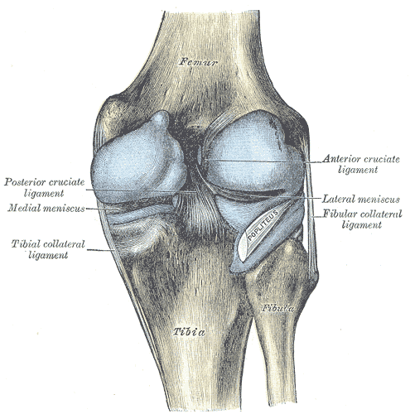
Obr. 1

Slide 9
Loketní kloub (articulatio cubiti)
Loket je oblast horní končetiny, kde se spojují tři kosti.
Kost pažní (humerus) a kosti předloktí - kost vřetenní (radius, os radialis)
s kostí loketní (ulna, os ulnaris).
Svaly a šlachy, které kryjí loketní kloub mu neumožňují příliš velký pohyb –
- natažení (extenze) a ohnutí (flexe).
Přetížení těchto vazů může vést k velmi známému a často objevujícímu se onemocnění - tenisový loket (entezopatie).

Slide 10
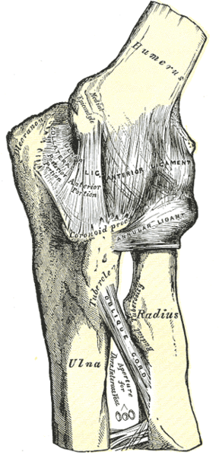
Obr. 2

Slide 11
Kyčelní kloub (articulatio coxae)
Kyčelní kloub je spojení kosti stehenní a pánve.
Kloubní hlavici tvoří hlavice kosti stehenní (caput femoris)
Kloubní jamku acetabulum kosti pánevní.
Acetabulum je současně místem, kde se stýkají všechny tři kosti, jejichž srůstem pánevní kost vznikla, tedy kost stydká, kyčelní a sedací.
Hlavice kosti stehenní je s acetabulem spojena tenkým vazem.
Stehenní kost zapadá do jamky kyčelního kloubu a je pokryta chrupavkou.
Toto kloubní spojení patří díky silným vazům, k nejpevnějším v lidském těle.
Má nejširší rozsah pohybu na dolní končetině.
Je velice namáhán a často dochází k jeho opotřebení.

Slide 12
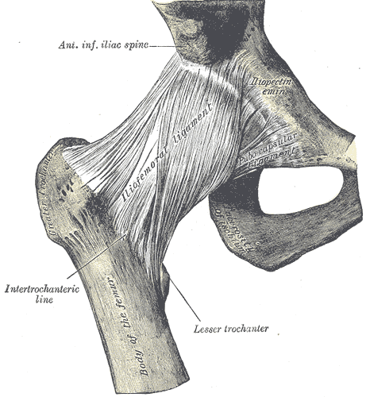
Obr. 3

Slide 13
Ramenní kloub (articulatio humeri)
Rameno
Jedná se o spojení celé horní končetiny lidského těla s ostatní kostrou.
Hlavní roli ve spojení hraje pažní kost (humerus), která se pomocí hlavice skloubí z lopatkou (scapula) a klíční kostí (clavicula).
Tento kulovitý a nejpohyblivější kloub lidského těla
umožňuje všechny pohyby.

Slide 14
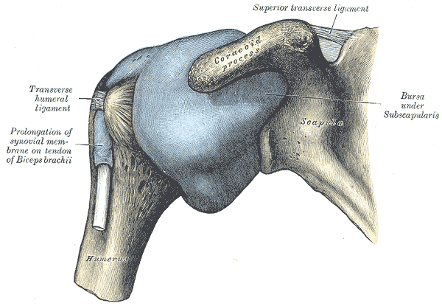
Obr. 4

Slide 15
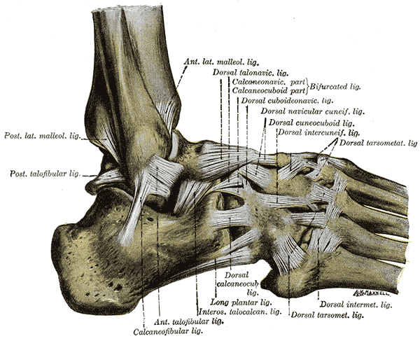
Hlezenní kloub (articulatio talocruralis)
Hlezenní kloub složený z kosti lýtkové (fibula), kosti holenní (tibie) a kosti hlezenní (talus).
Pohyby kloubu jsou pouze flexe a extenze,minimálně pohyby do stran.
Obr. 5

Slide 16
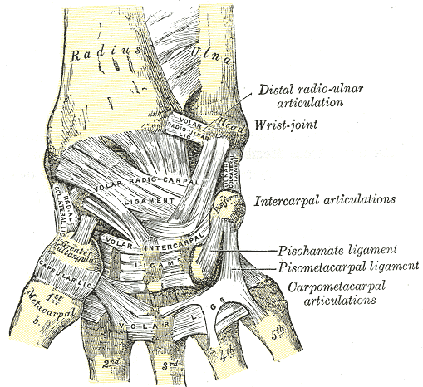
Zápěstní kloub (articulatio radiocarpalis)
Zápěstí je část horní končetiny mezi rukou a předloktím.
Umožňuje prostorovou pohyblivost ruky.
Skládá se z několika malých kostí, které se poměrně snadno poškodí při pádu. Zranění zápěstí jsou tak velmi častá a nebezpečná.
Obr. 6

Slide 17
Citace
Obr.1. Lateral and posterior aspects of right knee, [2-1-2014],
http://en.wikipedia.org/wiki/File:Gray352.png
Obr.2. Anterior and ulnar collateral ligaments, [2-1-2014],
http://en.wikipedia.org/wiki/File:Gray329.png
Obr.3. Extracapsular ligaments. Anterior , [2-1-2014],
http://en.wikipedia.org/wiki/File:Gray339.png
Obr.4. Articulatio humeri, [2-1-2014],
http://en.wikipedia.org/wiki/File:Gray327.png
Obr.5. Articulatio talocruralis, [2-1-2014],
http://commons.wikimedia.org/wiki/File:Gray355.png
Obr.6. Ligaments of wrist, [2-1-2014],
http://en.wikipedia.org/wiki/File:Gray334.png

